Slide 1
8.6 基于遗传算法摩擦模型参数辨识的PID控制

Slide 2
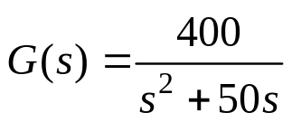
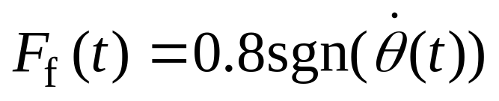
8.6.1 问题描述
被控对象为二阶传递函数
设外加在控制器输出上的干扰为一等效摩擦：
当F=1 时为库仑摩擦，摩擦模型为
(8.6)
当 F=2时为库仑摩擦+粘性摩擦，摩擦模型为
(8.7)
其中 kx₁和kx₂ 为待辨识参数。

Slide 3
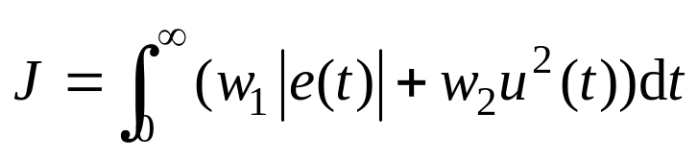



8.6.1 问题描述
为获取满意的过渡过程动态特性，采用误差绝对值时间积分性能指标作为参数选择的最小目标函数。为了防止控制能量过大，在目标函数中加入控制输入的平方项。选用下式作为参数选取的最优指标 (8.8)
式中，e(t)为系统误差， ， 为理想的信号， 为实际对象的输出，w₁和w₂为权值。

Slide 4

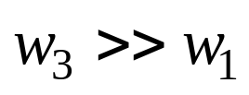
8.6.1 问题描述
采用PD控制， 。为了避免超调，采用了惩罚功能，即一旦产生超调，将超调量作为最优指标的一项，此时最优指标为
(8.9)
式中，w₃为权值，且 。
在应用遗传算法时，为了避免参数选取范围过大，可以先按经验选取一组参数，然后再在这组参数的周围利用遗传算法进行设计，从而大大减少初始寻优的盲目性，节约计算量。

Slide 5

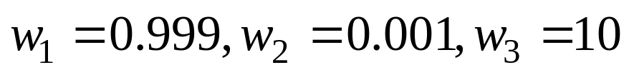
8.6.2 仿真实例
采样时间为1ms，取F=2 ，输入指令为阶跃信号。取k_{p} =50，k_{d}=50。遗传算法中使用的样本个数为30，交叉概率p_{c}=0.9和 变异概率分别为 。仿真程序见chap8_3a.m，通过取 kx=[0,0]使摩擦补偿F_{fc} =0，得到无摩擦补偿情况下阶跃响应如图8-6所示。

Slide 6



8.6.2 仿真实例
取F=2，采用遗传算法对摩擦模型进行辨识。待辨识参数采用实数编码法，取kx=[0.3,1.5] ，辨识参数kx₁ 和kx₂ 的范围选为[0,2.0]，取进化代数为60。经过优化获得的最优样本和最优指标为：
， 。仿真程序见chap8_3b.m,仿真结果为
采用摩擦补偿后的PID控制阶跃响应如图8-7所示，代价函数值 的优化过程如图8-8所示。

Slide 7
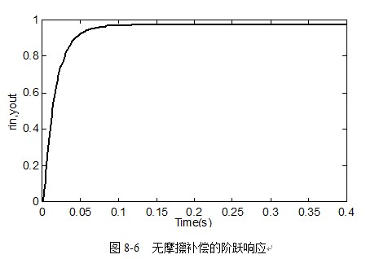

Slide 8
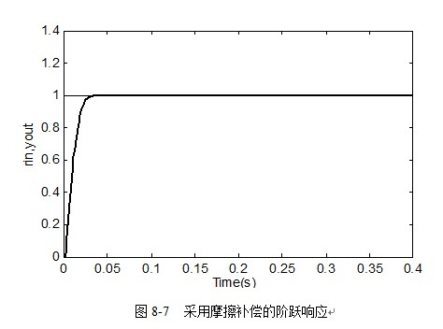

Slide 9
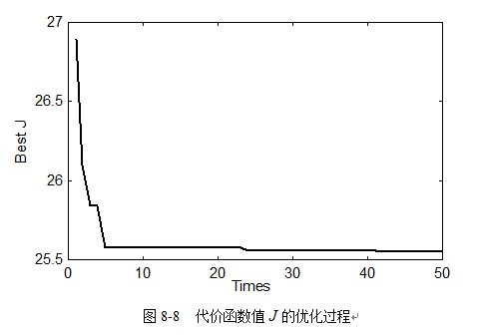

Slide 10
仿真程序：chap8_3a.m
仿真程序：chap8_3b.m

